Slide 1
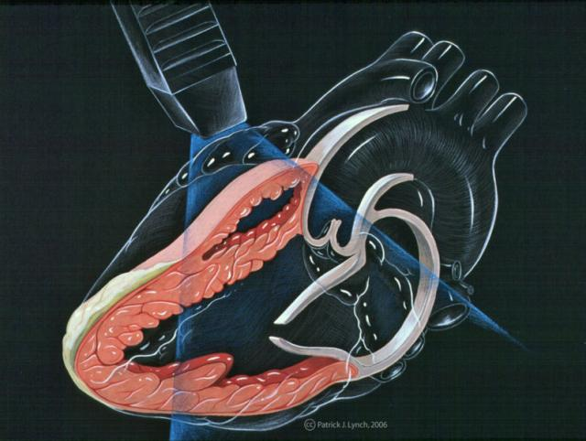
Эхокардиография
лекция

Slide 2
Заключение:
Все 4 камеры дилатированы,
Склероз и кальциноз аортального клапана.
Мягкая митральная регургитация, мягкая аортальная регургитация,
Умеренная трикуспидальная регургитация,
Глобальная гипокинезия левого желудочка. Нарушение расслабления левого желудочка.
Выраженная легочная гипертензия. Давление в легочной артерии 60 мм рт.ст.
Выраженная дисфункция левого желудочка. Фракция выброса 20%

Slide 3
эхокардиография при основных синдромах патологии сердечно-сосудистой системы
д.м.н. доц. Бурсиков А.В.
Кафедра пропедевтики внутренних болезней ФГБОУ ВО ИвГМА
2021

Slide 4
эхокардиография
Эхокардиография (греч. ēchō отголосок, эхо + kardia сердце + graphō писать, изображать: синоним ультразвуковая кардиография) — метод исследования и диагностики нарушений морфологии и механической деятельности сердца, основанный на регистрации отраженных от движущихся структур сердца ультразвуковых сигналов.

Slide 5
Принцип метода
Принцип метода основан на свойстве ультразвука отражаться на границе двух сред с неодинаковой акустической плотностью или ультразвуковым сопротивлением
Чем больше разность ультразвукового сопротивления на границе сред, тем сильнее степень отражения, которая зависит также от угла падения луча на поверхность раздела сред.
Чем выше частота ультразвука, т.е., чем короче длина волны, тем выше разрешающая способность используемого аппарата; при частоте 2,25 МГц разрешающая способность соответствует примерно 1 мм (датчик 2-5 МГц)

Slide 6
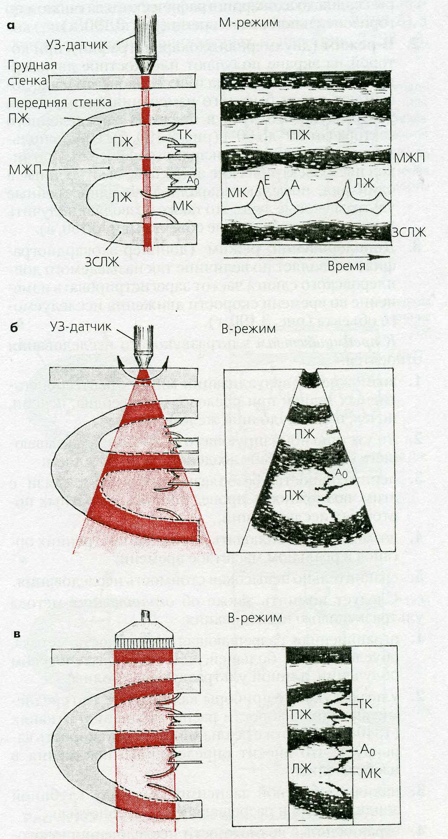
Режимы ультразвукового сканирования
М – движение
В - двухмерный

Slide 7
М-режим
в М-режиме изображаются движущиеся структуры, находящиеся на одной линии ультразвукового луча.
Движение точек разворачивается во времени (по горизонтали) и сопоставимо с временными интервалами синхронно регистрируемой ЭКГ, а по вертикали регистрируется истинный переднезадний размер структур сердца, который легко определить благодаря изображению на эхокардиограмме масштаба линейных измерений в виде пунктирных делений по вертикали (как бы образующих вертикальные линейки) с известным расстоянием между делениями в мм.

Slide 8
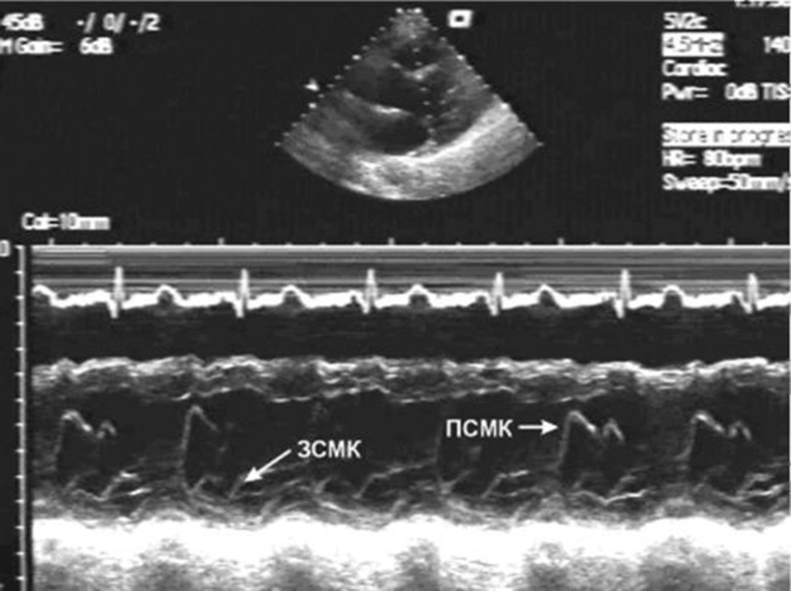
М - режим

Slide 9
Двухмерная Эхокг
Двухмерная Эхокг дает сканограмму движущегося сердца в реальном масштабе времени, при этом изображение срезов на разных уровнях сердца идентично анатомическим срезам.

Slide 10
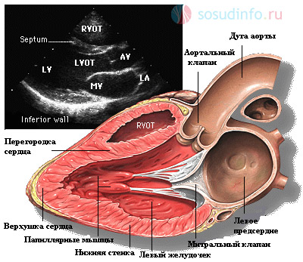
Эхокг по длинной оси

Slide 11
В и М режимы (на уровне створок митрального клапана)

Slide 12
Методика исследования
Во время исследования пациент лежит на спине или на левом боку.
Датчик располагают над сердцем в различных позициях, обеспечивающих доступ к исследованию разных отделов сердца по его длинной и короткой осям.
Из всех этих позиций проводится секторальное сканирование сердца в плоскости, которая максимально позволяет визуализировать зоны интереса. В основном
три плоскости: плоскость длинной оси (сагиттальная плоскость): плоскость короткой оси (горизонтальная); плоскость, проходящая через 4 камеры сердца (параллельная дорсальной и проходящая на уровне длинника сердца).

Slide 13
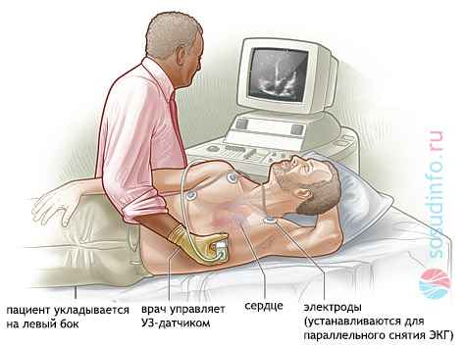
Методика проведения ЭХОКГ

Slide 14
Методика исследования
Парастернальная позиция: по длинной оси
Датчик устанавливается слева от грудины в III, IV и V межреберье. Ультразвуковой луч (продолжение длинной оси датчика) направляется перпендикулярно к поверхности грудной клетки. Датчик поворачивают таким образом, чтобы его плоскость была параллельна воображаемой линии, соединяющей правое плечо с левой подвздошной областью. Эта позиция рассекает левый желудочек от верхушки до основания.
Аорта должна находиться в правой части изображения, область верхушки левого желудочка - в левой.

Slide 15
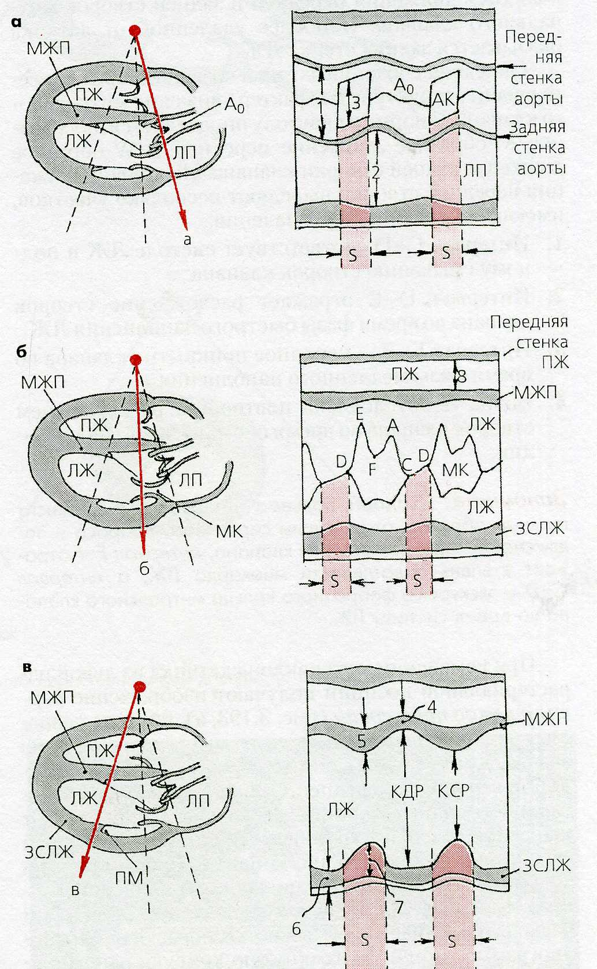
Позиции УЗ датчика в М режиме ( под контролем В)
Парастернальный (рисунок)
3-5 межреберье слева
1. На уровне клапанов аорты
2. На уровне створок митрально
клапана
3. На уровне хорд

Slide 16
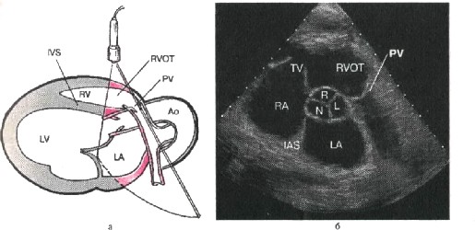
Сканирование по короткой оси на уровне клапанов аорты

Slide 17
Структуры сердца в эхокардиографическом изображении
Ближе всего к датчику находится передняя стенка правого желудочка, за ней - часть выносящего тракта правого желудочка, ниже и правее расположены корень аорты и аортальный клапан.
Передняя стенка аорты переходит в мембранозную часть межжелудочной перегородки, задняя спинка аорты - в переднюю створку митрального клапана.
Сзади от корня аорты и восходящего отдела аорты находится левое предсердие. Сзади от левого предсердия часто обнаруживается эхонегативное пространство овальной формы. Это нисходящая аорта. Задняя стенка левого предсердия переходит в атриовентрикулярный бугорок и затем - в заднюю стенку левого желудочка. В области атриовентрикулярного бугорка часто видна эхонегативная структура круглой формы - это коронарный синус.
Задняя стенка левого желудочка визуализируется от уровня митрального кольца до капиллярных мышц.
Направив центральный ультразвуковой луч книзу, можно расширить область визуализации задней стенки левого желудочка. Верхушка левого желудочка находится на одно или несколько межреберий ниже датчика, установленного парастернально, и в срез не попадает, так что не следует пытаться судить о локальной сократимости верхушечных сегментов левого желудочка из этой позиции. В полости левого желудочка визуализируется передняя и задняя створки митрального клапана. Межжелудочковая перегородка, ограничивающая полость левого желудочка спереди, видна от мембранозной до области, прилежащей к верхушке левого желудочка.

Slide 18
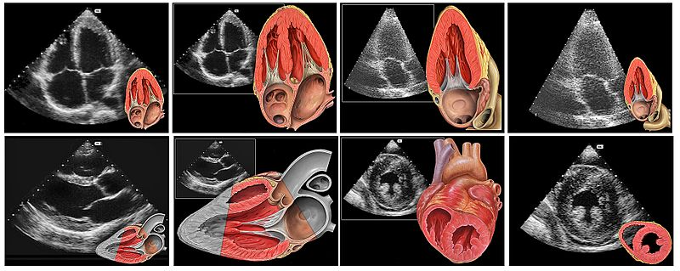
Эхокг в апикальной позиции

Slide 19
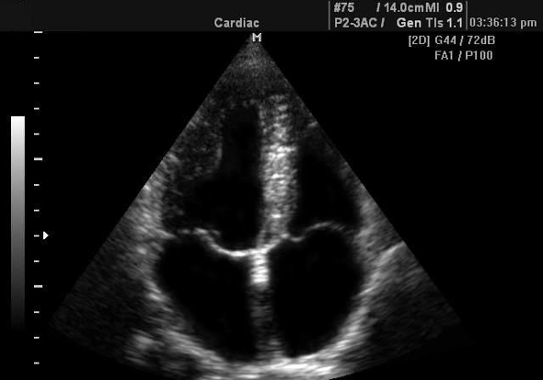
Четырехкамерная позиция – апикальная позиция

Slide 20
Эхокг в апикалной позиции и по длинной и короткой осям

Slide 21
Четырехкамерная позиция – апикальная позиция

Slide 22
Эффект Допплера
Эффект Допплера, лежащий в основе допплер-эхокардиографии, состоит в том, что частота ультразвукового сигнала при отражении его от лоцируемого объекта изменяется пропорционально скорости движения объекта (эритроцитов) вдоль оси распространения сигнала.
При приближении объекта в сторону датчика частота отраженного сигнала увеличивается, при удалении объекта от датчика — уменьшается.
Это позволяет определить скорость движения объекта (V) (ПОТОКА КРОВИ) при известных генерируемой частоте ультразвука (fo) и сдвиге частоты в отраженном сигнале (fd)

Slide 23
два режима допплер-эхокардиографии
Существует два режима допплер-эхокардиографии — непрерывный и так называемый импульсный, предполагающий фокусирование ультразвукового луча, что позволяет исследовать поток крови в ограниченной области, например вблизи митрального клапана.
Допплер-эхокардиограммы регистрируются в форме спектрограммы — изменения спектра частот эхосигналов от исследуемого потока и течение сердечного цикла
в цветном изображении направления потока на
двухмерной эхокардиограмме благодаря цветовому кодированию сигнала

Slide 24
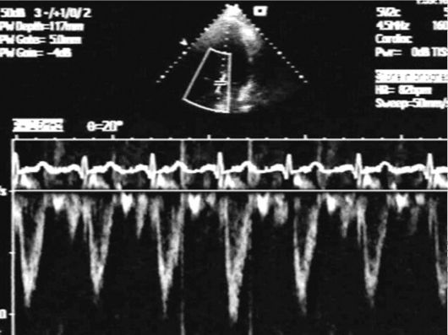
Импульсно-волновой режим (аорта)
(аорта – темное пятно в центре – ламинарный кровоток

Slide 25
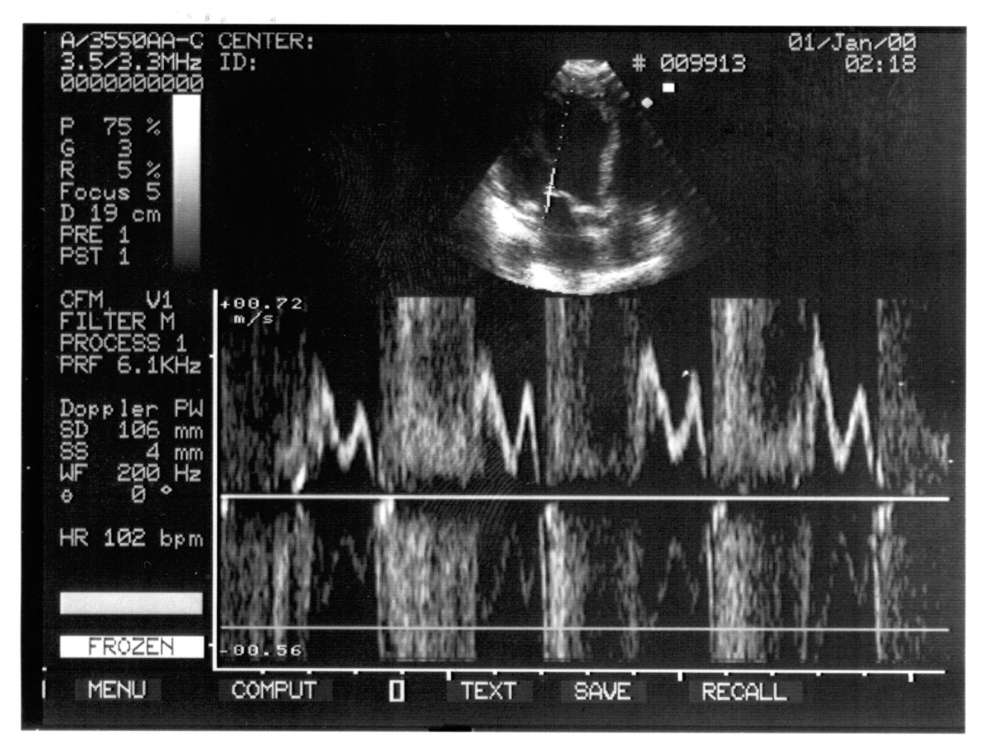
Импульсно-волновой режим.
Кровоток через митральный клапан

Slide 26
скорость кровотока
По ламинарному кровотоку можно рассчитать скорость кровотока.
Для этого рассчитывается так называемый интеграл линейной скорости кровотока за один сердечный цикл, который представляет собой площадь, занимаемую допплеровским спектром линейных скоростей потока.
Поскольку форма спектра скоростей потока в аорте близка к треугольной, то площадь его можно будет считать равной произведению пиковой скорости на период изгнания крови из ЛЖ, деленному на два.
В современных ультразвуковых приборах имеется приспособление (джойстик или трекболл), дающее возможность обводить спектр скоростей, после чего его площадь рассчитывается автоматически.
С помощью импульсноволнового допплера можно определить УО, т.к. величина измеренного таким способом УО в меньшей степени зависит от величины митральной и аортальной регургитации

Slide 27
Определение степени стеноза или недостаточности клапанов сердца
С помощью импульсно-волновой допплер-ЭхоКГ диагностируются клапанные стенозы и недостаточность клапанов, можно определить степень клапанной недостаточности.
Для вычисления перепада (градиента) давления на стенозированном клапане чаще всего приходится использовать постоянно-волновой допплер.
Градиент давления вычисляется с помощью упрощенного уравнения Бернулли: dP = 4V ², где dP - градиент давления на стенозированном клапане в мм рт.ст., V - линейная скорость потока в см/с дистальнее стеноза.
Если в формулу вводится величина пиковой линейной скорости, рассчитывается пиковый (наибольший) градиент давления, если интеграл линейной скорости - средний.
Допплер-ЭхоКГ также дает возможность определить площадь стенозированного отверстия

Slide 28
Ламинарность и турбулентность потока
Основными признаками нормального потока крови являются его ламинарность (отсутствие завихрений) и естественное для данной фазы сердечного цикла направление.
Ламинарный поток характеризуется на спектрограмме четкостью эхосигналов и наличием в спектральной полосе светлого «окна».
Направление потока определяется на спектрограмме по ее расположению выше изолинии (поток направлен к датчику) либо ниже изолинии (поток направлен от датчика)
в диастолу, когда желудочек заполняется кровью из предсердия, является направление к датчику, в систолу естественным является направление потока от датчика (изгнание крови из желудочка в аорту), четко определяемое при локализации вблизи устья аорты.
При появлении в потоке вихрей, направленных как к датчику, так и от датчика (турбулентный ноток), спектрограмма утрачивает признак светлого «окна», эхосигналы становятся менее четкими и располагаются как ниже, так и выше изолинии

Slide 29
Цветная двухмерная Допплер-эхокардиограмма
Цветная двухмерная Допплер-эхокг отражает те же свойства потока крови, что и спектрограмма, но в процессе ее воспроизведения на экране осциллоскопа можно наблюдать движение потоков крови в сердце в реальном масштабе времени. При этом ламинарный поток крови,
направленный к датчику, представлен на экране монитора цветом, например красным,
от датчика — другим, например синим.
Турбулентный поток имеет мозаичный вид с преобладанием зеленого цвета.

Slide 30
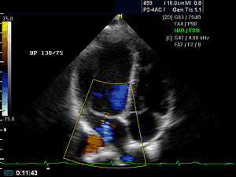
Цветной допплер

Slide 31
Показания для назначения ЭХОКГ
Подозрение на порок сердца: наличие шумов в сердце (в том числе относительная НМК, НТК, НАК)
Признаки сердечной недостаточности: систолическая и диастолическая дисфункция, дилатация полостей, локальная и диффузная гипокинезия
Хроническая или острая ишемия миокарда, ПИКС
Нарушения ритма сердца: (ремоделирование, увеличение полостей)
Артериальная гипертония (ГЛЖ и изменение полостей, концентрическая и эксцентрическая ГЛЖ)
Признаки легочной гипертензии: ГДЖ, ДПЖ, АД лег
Перикардиальный выпот: наличие и количество жидкости
Подозрение на бактериальный эндокардит (вегетации на клапанах)

Slide 32
Алгоритм выполнения ЭХОКГ
1. идентифицировать клапаны сердца, учитывая их взаимное расположение;
2. распознать межжелудочковую и межпредсердную перегородки, проследить их непрерывность в различных проекциях и плоскостях, оценить тип движения (нормо-, гипо- или дискинезия);
3. оценить анатомическое взаиморасположение клапанов и межжелудочковой перегородки;
4. охарактеризовать движение створок клапанов сердца;
5. провести измерения и определить изменения толщины стенок и размеров камер сердца для заключения о наличии и выраженности дилатации полостей и гипертрофии миокарда левого и правого желудочков;
6. провести допплер-эхокардиографическое исследование, сочетая его с двумерной эхокардиографией для обнаружения или исключения признаков клапанной регургитации, сужений на пути кровотока и внутрисердечных шунтов.

Slide 33
анализ заключения ЭХОкг
Найти ЭХОкг признаки, характеризующие данный клинический синдром (или болезнь);
При их наличии оценить степень выраженности патологии.

Slide 34
Сканирование по длинной оси

Slide 35
Понятие и основные параметры систолической и диастолической функции левого желудочка
Для оценки функционального состояния ЛЖ используется левый парастернальный доступ, исследование проводится по длинной оси. Для контроля за направлением курсора исследование начинают с двухкамерного режима. Расположив курсор перпендикулярно к продольному сечению сердца на уровне хорд митрального клапана, включают М-режим.
На этом уровне ультразвуковой луч пересекает последовательно сверху вниз грудную клетку, переднюю стенку правого желудочка, межжелудочковую перегородку, полость ЛЖ, наружный край створок митрального клапана, или хорды, заднюю стенку ЛЖ.

Slide 36
Максимальный размер ЛЖ (конечный диастолический) измеряется в конце фазы диастолы на уровне инцизуры на задней стенке ЛЖ (момент систолы предсердия), минимальный (конечный систолический) - в месте максимального сближения задней стенки и межжелудочковой перегородки.
Затем вычисляется объем ЛЖ в систолу и диастолу по формуле:

Slide 37
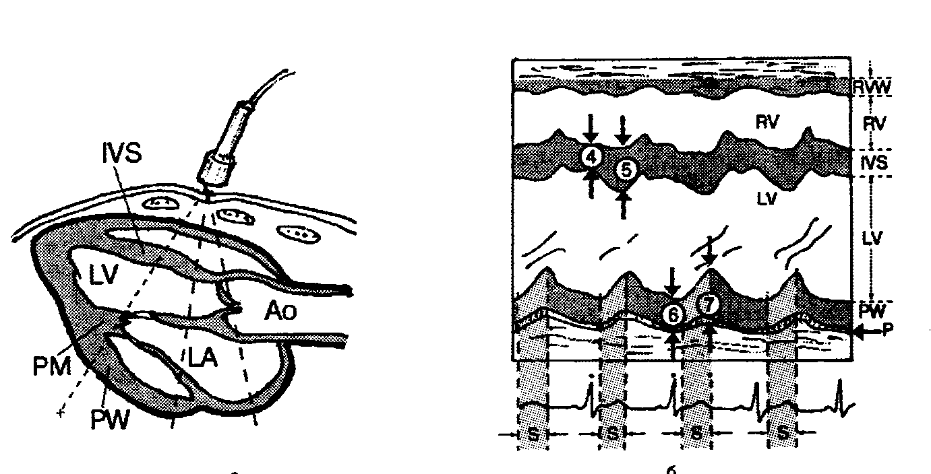
Конечно-систолический и конечно-диастолический размеры ЛЖ ( в М-режиме)

Slide 38
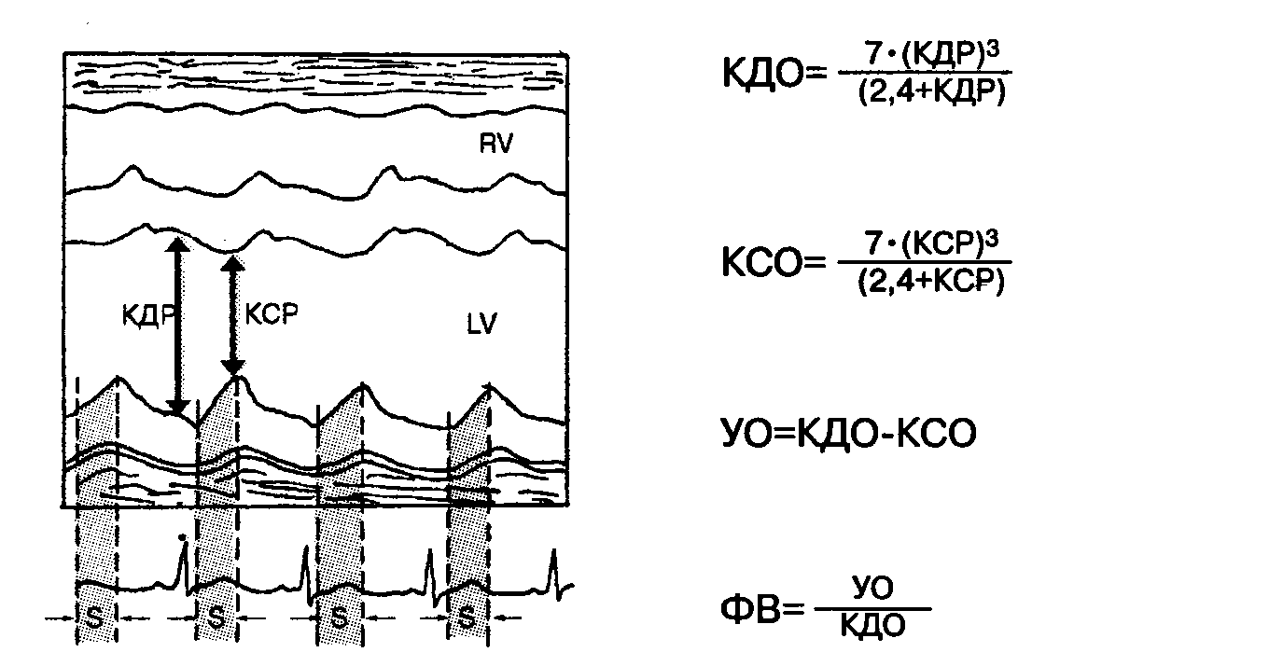
Систолическая функция

Slide 39
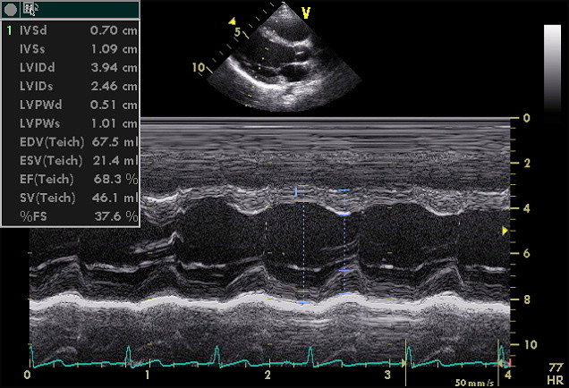
Измерения в М режиме

Slide 40
Нормативы размеров и функции левого желудочка
КДР 37-56 мм
КСР 25-36 мм
Толщина МЖП 0,6-0.9 (ж) 0,6-1,0 (м) см
Толщина ЗСЛЖ 0,6-0.9 (ж) 0,6-1,0 (м) см
Ударный объем 40-100 мл
ФВ более 50%
3. по Simpson – метод дисков
фракцию выброса: КДО-КСО/КДО в норме ФВ >50%

Slide 41
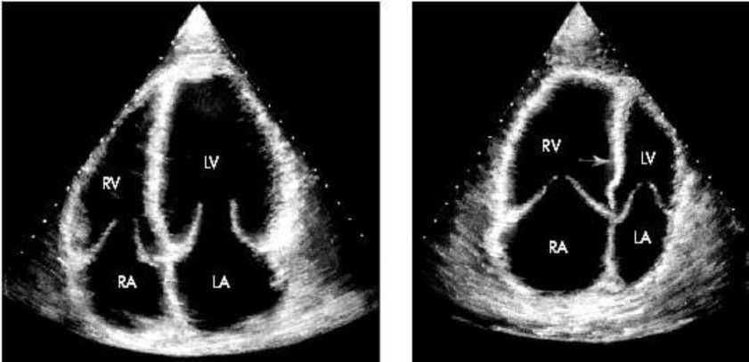
Дилатация различных полостей сердца как показатель кардиомегалии в апикальной позиции (СН)

Slide 42
Дилатация различных полостей сердца

Slide 43
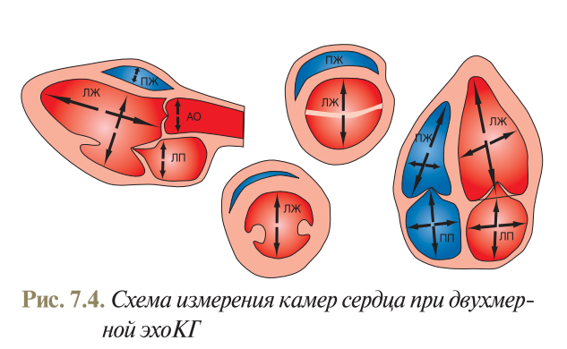
Схема измерения камер сердца при двухмерной ЭХОКГ

Slide 44
Оценка подвижности стенок ЛЖ
Во время системы толщина перегородки увеличивается на 38-70 %, задней стенки - на 36-80 %.
Нормальное значение (нормокинез) амплитуды межжелудочковой перегородки находятся в пределах 0,5-0,8 см, задней стенки ЛЖ - 0,9-1,4 см.
Гипокинез представляет собой уменьшение амплитуды движения, акинез - отсутствие амплитуды.

Slide 45
Обязательная часть эхокардиографического исследования - это М-модальное исследование, которое почти всегда проводится исключительно из позиции парастернальной длинной оси левого желудочка
Нормальные значения эхокардиографических показателей, измеряемых из парастернального доступа по длинной и короткой осям
Аорта:
1) фиброзное кольцо - 1,8-2,6 см;
2) восходящий отдел - 2,0-3,7 см;
3) открытие клапана - 1,5-2,6 см;
4) площадь отверстия > 2, 0 см2.
Размер левого предсердия - 1,9-4,0 см.
Митральный клапан:
1) фиброзное кольцо - 2,3-3,0 см;
2) площадь открытия - 2,5-6,0 см2.

Slide 46
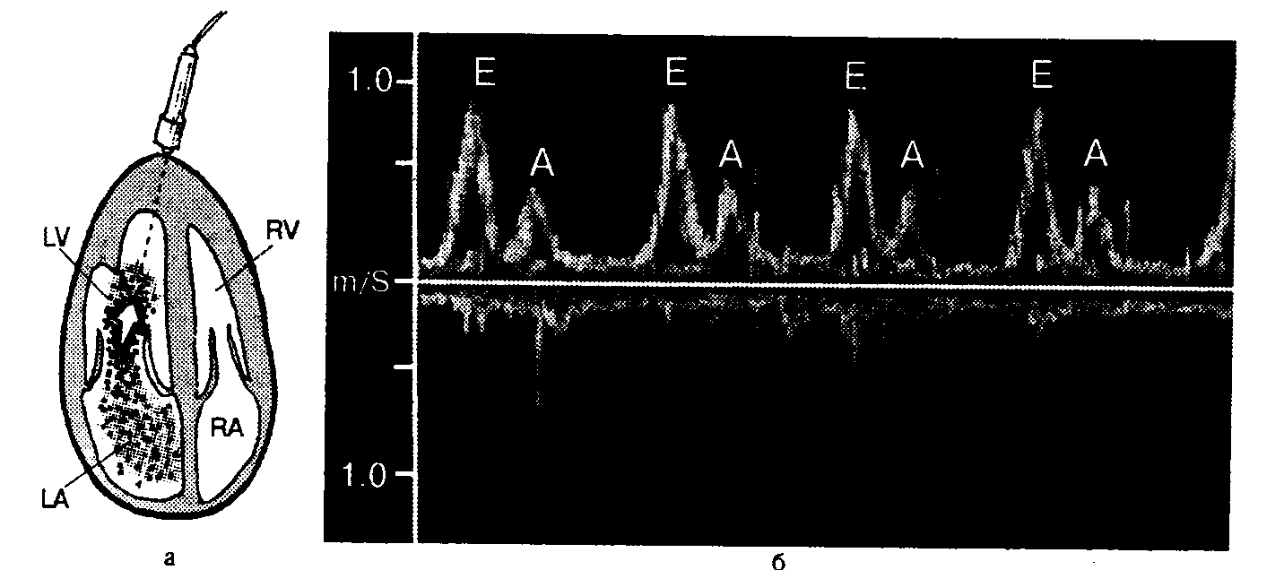
Нормальная ЭХОКГ в допплеровском режиме – митральный клапан

Slide 47
допплерография

Slide 48
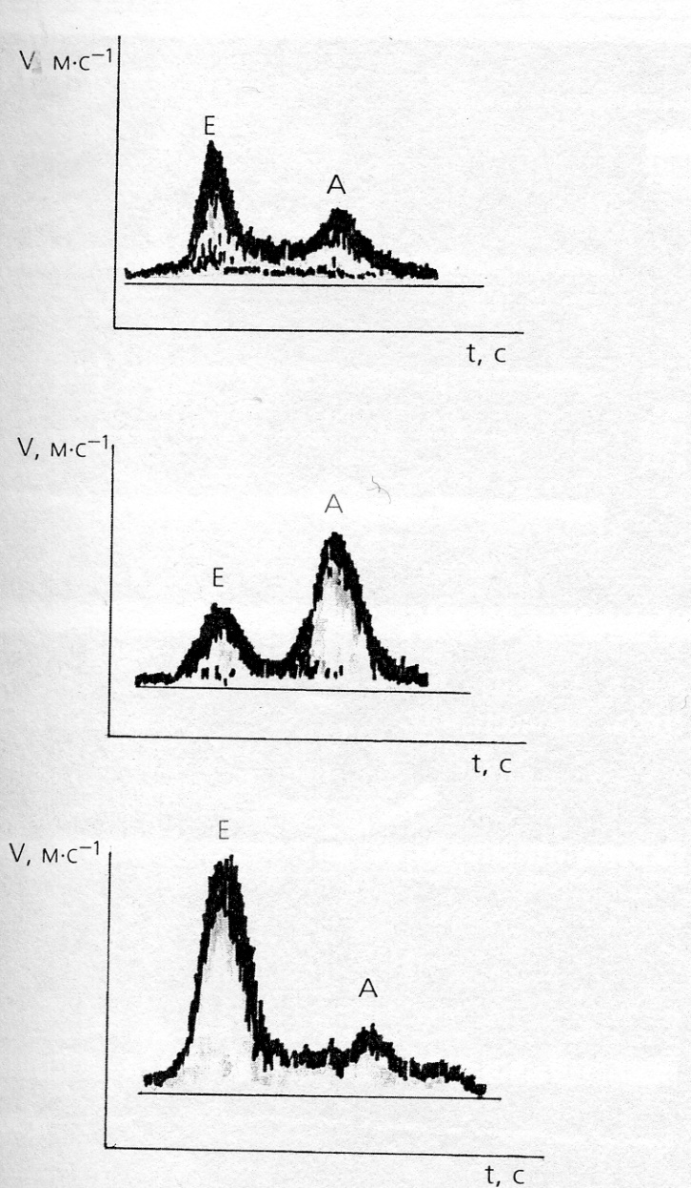
Диастолическая дисфункция при СН, определяемая методом допплера
Норма Е >А (1)
Классический тип – замедленная релаксация диастолической дисфункции Е < А
Псевдонормальный тип диастолической дисфункции Е >А в 2 раза (2)
Е – скорость раннего диастолического наполнения (фаза быстрого наполнения)
А – скорость позднего диастолического наполнения (систола предсердий)

Slide 49
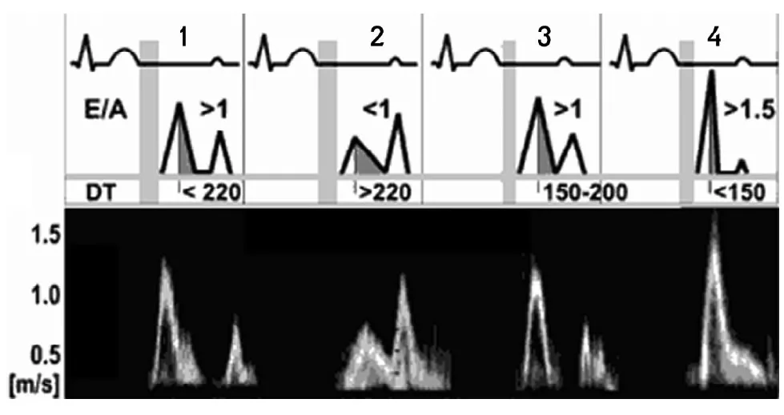
Диастолическая функция ЛЖ

Slide 50
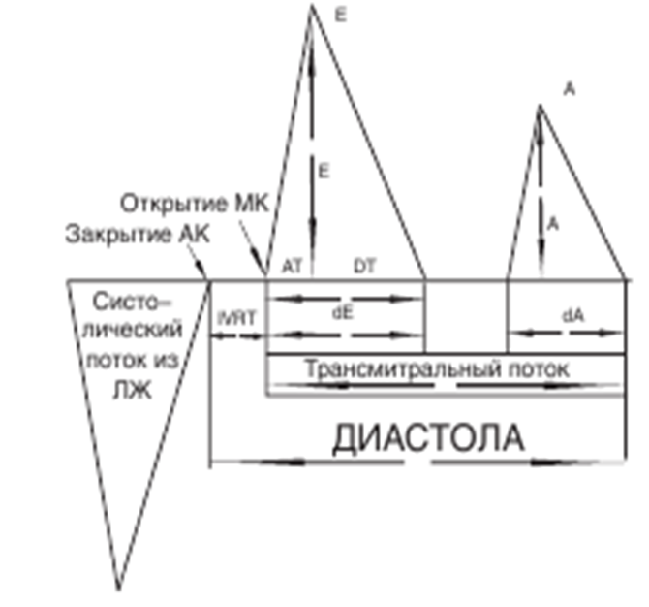
Показатели диастолической функции ЛЖ по трансмитральному потоку
IVRТ— время изоволюмического расслабления от момента закрытия аортального клапана до момента открытия митрального клапана; DT — время замедления раннедиастолического наполнения;

Slide 51
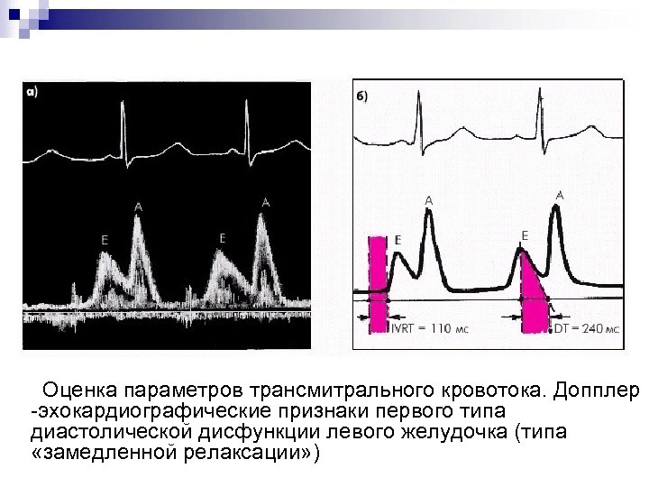
IVRТ— время изоволюмического расслабления от момента закрытия аортального клапана до момента открытия митрального клапана;
DT — время замедления раннедиастолического наполнения;

Slide 52
Нормальная длительность периода изоволюмической релаксации (isovolumic relaxation time, IVRT) составляет 70—90 мс (0,07 сек), при ухудшении расслабления ЛЖ эта величина возрастает. время замедления (deceleration time — DT) — от точки, когда достигнута максимальная скорость раннедиастолического наполнения, до момента его прекращения; нормальная величина — 190±20 мс.(0,2 сек)
нарушением релаксации ЛЖ:
увеличивается период изоволюмической релаксации;
снижается скорость раннедиастолического наполнения, а скорость потока вследствие систолы предсердий не меняется или возрастает; соответственно уменьшается отношение Е/А;
увеличивается время замедления раннедиастолического потока.
Такой характер потока чаще отмечают у лиц с ГЛЖ и/или ИБС при нормальном или умеренно повышенном давлении в левом предсердии, когда систолическая функция ЛЖ не нарушена, а выявляется только нарушение диастолического расслабления.
Как следствие, на долю предсердия приходится соответственно большая работа, которая вызывает его дилатацию. Аналогичная графика потока выявляется у больных с остро возникшим повышением постнагрузки (повышением АД).

Slide 53
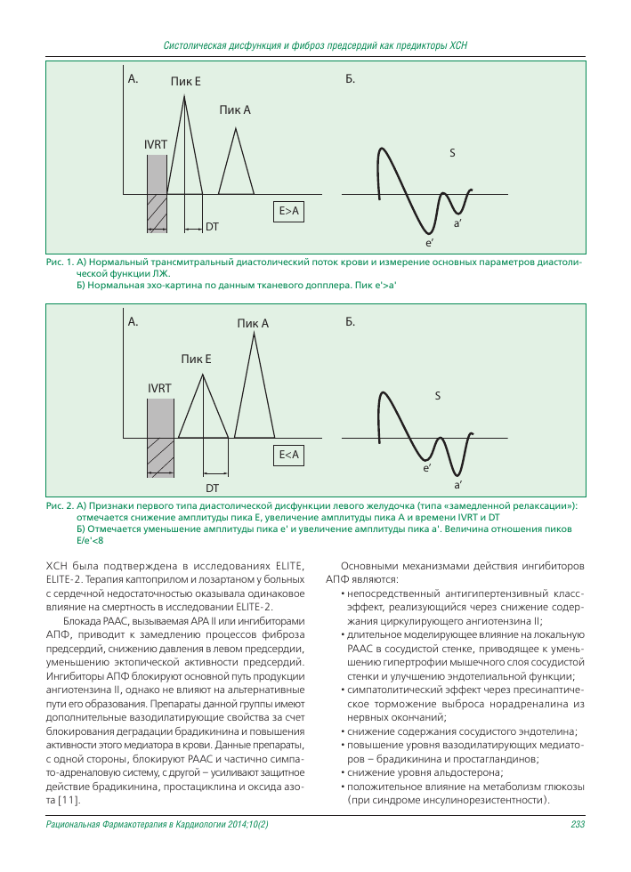
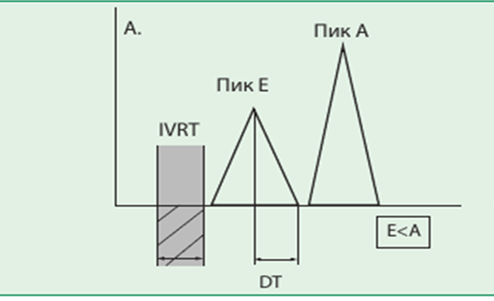
Критерии диагностики диастолической дисфункции

Slide 54
Нормальный ПЖ – сложная структура в виде полумесяца, прилежащая к ЛЖ, которая полностью не визуализируется ни в одной из позиций двухмерной ЭХОКГ
ПЖ очень чувствителен к изменению давления внутри его и поэтому легко расширяется – дилатация ПЖ.
Его лучше оценивать из апикальной 4-камерой позиции: в норме его площадь и срединный размер должны быть меньше, чем левого
Умеренная дилатация АЖ – его площадь равна площади левого,
При выраженной - преобладает и формирует верхушку сердца
В норме срединный диаметр в апикальной позиции ПЖ не более 33 мм, продольный размер 7,9 см.
в парастернальной позиции ПЖ не более 22 мм

Slide 55
Левое и правое предсердия
Расширенное ЛП – маркер как длительности, так и тяжести диастолической дисфункции и степени повышения АД в легочной артерии.
ЛП определяется из парастернальной позиции в М режиме, но это передне-задний размер, поэтому измеряют также в апикальной позиции и измеряют его объем
ПП измеряется из апикальной позиции, его диаметр не более 45 мм.
Измерение диаметра АОРТЫ – расширяется при АГ
Измерение диаметра НПВ – (н - 1, 7 см) расширяется при правожелудочковой СН

Slide 56
ЭХОкг критерии выявления ГЛЖ: индекс массы миокарда ИММЛЖ в г/м2):
ИММ ЛЖ ≥ 115г/м2
- мужчины,
ИММ ЛЖ ≥ 95 г/м2 – женщины
Толщина МЖП ≥ 13
мм (12 ж)
Толщина задней стенки ≥12 мм (11 ж)
ММЛЖ = 0,83х {(КДР+ТМЖПд+ТЗСд)3-КДР3} +0,6
индекс массы миокарда ИММЛЖ в г/м2):
ИММ = ММЛЖ/ ППТ
Относительная толщина стенок (ОТС) ЛЖ ТЗСЛЖ+ТМЖП/КДРЛЖ (Canau A. et al., 1992).
Концентрическая ГЛЖ (увеличение ИМЛЖ больше нормы и ОТС более 0,45)
Эксцентрическая ГЛЖ (ОТС<0,45, увеличение ИМЛЖ)

Slide 57
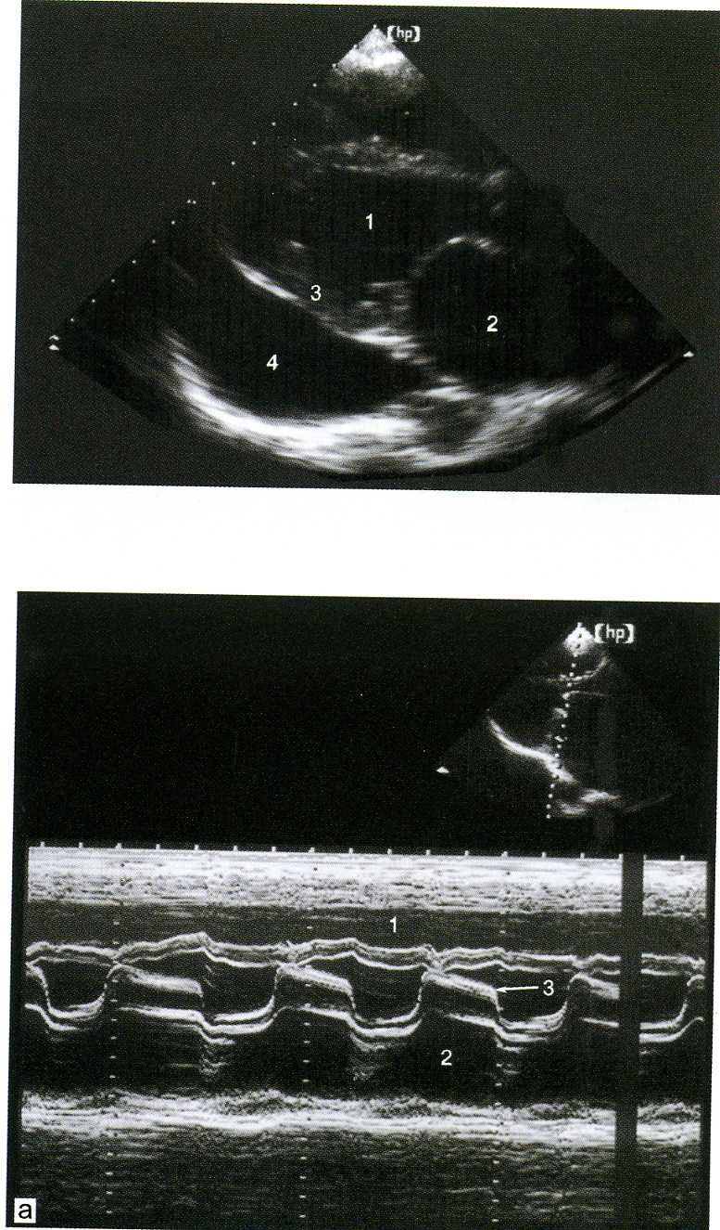
Эхокг в диагностике митрального стеноза
Диаметр а-в отверстия
Норма 4-6 см2
Нарушения гемодинамики, если площадь а-в отверстия менее 1,5 см2
Феномен «рыбьего рта»
Увеличение размера ЛП более 40 мм в парастернальной позиции
Увеличение размера ПЖ
>33 мм в апикальной позиции
Средний градиент давления: (мм рт. ст.):
5; 5-10, > 10

Slide 58
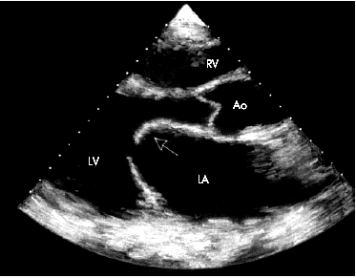
Эхокг в диагностике митрального стеноза
Митральный стеноз: увеличение ЛП, створки МК не расходятся
(парастернальная позиция по длинной оси)

Slide 59
Ультразвуковые критерии степени тяжести митрального стеноза
Митральный стеноз
 | мягкий | умеренный | тяжелый
Средний градиент давления, мм.рт.ст. | менее 5 | 5-10 | более 10
Систолическое давление в легочной артерии, мм.рт.ст. | менее 30 | 30-50 | более 50
Площадь а-в отверстия, см² | более 1,5 | 1,0-1,5 | менее 1,0
Таблица 1

Slide 60
Допплеровский принцип определения митральной и аортальной регургитации

Slide 61
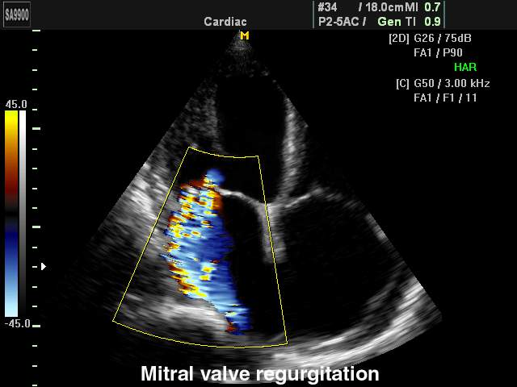
Митральная регургитация тяжелая

Slide 62
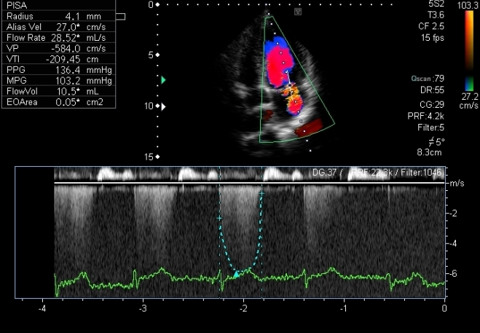
Митральная регургитация с оценкой объема

Slide 63
ЭХОКГ признаки митральной недостаточности
- нарушение структуры клапана (утолщение створок, отрыв хорд),
- систолическая сепарация (несмыкание) створок,
- дилатация левых отделов сердца (ЛП и ЛЖ)
- цветной допплер - обратный ток крови из ЛЖ в левое предсердие.

Slide 64
ЭХОКГ критерии степени выраженности НМК
минимальная (I ст.) – митральная регургитация 4 мм в полость левого предсердия (регургитационная струя в створках митрального клапана), конечный диастолический объем левого желудочка – в норме, фракция выброса – норма, ЛП – норма, давление в ЛА – норма;
средняя (II ст.) – регургитационный поток проникает в полость левого предсердия на 1/3 (10-15 мм), конечный диастолический объем левого желудочка – в норме, фракция выброса – норма, ЛП– норма, давление в ЛА в норме;
выраженная (III ст.) – регургитационный поток до середины левого предсердия, конечный диастолический объем ЛЖ– увеличен, фракция выброса > 50%, ЛП – увеличено, давление в легочной артерии повышено;
тяжелая (IVст.) – митральная регургитация широкой струей, проникающая глубоко в левое предсердие, КДО ЛЖ – резко увеличен, ЛП увеличено.

Slide 65
Митральная регургитация различной степени (рис)

Slide 66
ЭХОКГ признаки митральной недостаточности
1.нарушение структуры клапана (утолщение створок, отрыв хорд),
2.систолическая сепарация (несмыкание) створок,
3.дилатация левых отделов сердца (ЛП и ЛЖ)
4.Цветной допплер - обратный ток крови из ЛЖ в левое предсердие.

Slide 67
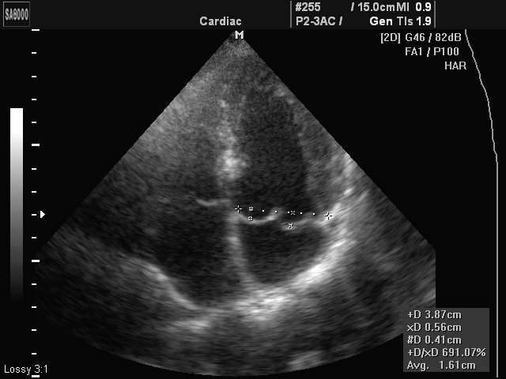
Эхокг признаки пролапса митрального клапана

Slide 68
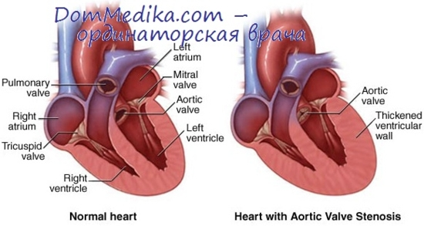
Аортальный стеноз

Slide 69
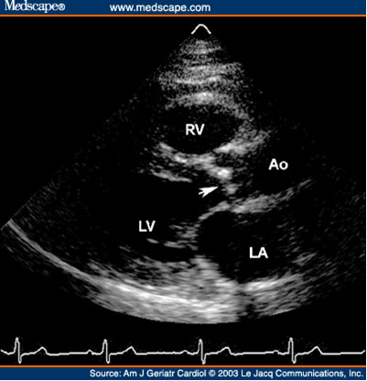
Эхокг признаки аортального стеноза – клапаны утолщены, нет расхождения створок (парастернальная по длинной оси)

Slide 70
Эхокг признаки аортального стеноза
Ограничение раскрытия створок (n>16 мм)
Утолщение стенок ЛЖ при нормальных значениях полости ЛЖ (или немного увеличены)
Увеличение скорости кровотока через АК (n=1-2 м/сек)
Увеличение градиента давления на АК (мм рт. ст): мягкий < 25 , умеренный 25-40, тяжелый> 40

Slide 71
Ультразвуковые критерии степени тяжести аортального стеноза
Аортальный стеноз
 | мягкий | умеренный | тяжелый
Скорость кровотока, м/с | менее 3,0 | 3,0-4,0 | более 4,0
Средний градиент давления, мм.рт.ст. | менее 25 | 25-40 | более 40
Площадь отверстия аортального клапана, см² | более 1,5 | 1,0-1,5 | менее 1,0

Slide 72
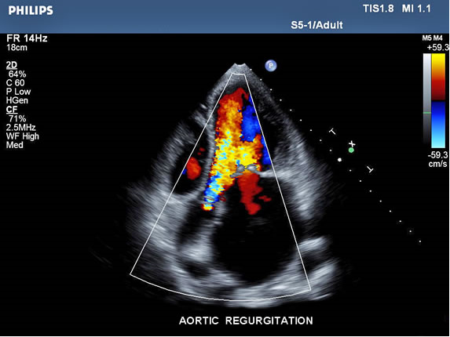
Аортальная недостаточность: потоки из левого предсердия и аорты направлены в левый желудочек во время диастолы

Slide 73
Критерии диагностики аортальной недостаточности
несмыкание створок аортального клапана в диастолу.
значительное расширение левого желудочка.
При допплер-эхокардиографии, диастолическая аортальная регургитация.
диастолическое дрожание передней створки митрального клапана, возникающее под действием обратного турбулентного потока крови из аорты в левый желудочек

Slide 74
Эхо в диагностике аортальной недостаточности
Выделяют три степени тяжести аортальной недостаточности.
Легкая (I ст.): регургитация в пределах выносящего тракта левого желудочка, КДО желудочка – норма, КСО левого желудочка – норма, фракция выброса – норма, гипертрофии левого желудочка нет, объем левого предсердия – норма.
Умеренная (II ст.): регургитационная волна до передней митральной створки,
КДО левого желудочка увеличен, конечный систолический объем левого желудочка – норма или увеличен, фракция выброса – норма. Гипертрофия левого желудочка – небольшая, объем левого предсердия – норма.
Тяжелая (III ст.): регургитационная волна до уровня сосочковых мышц, КДО левого желудочка увеличен, конечный систолический объем левого желудочка увеличен, фракция выброса снижена, гипертрофия левого желудочка умеренная, объем левого предсердия увеличен.

Slide 75
ЭХОКГ при ишемической болезни сердца
ОСНОВНОЙ ПРИЗНАК: нарушение локальной сократимости миокарда
Систолическое утолщение ишемизированного сегмента миокарда в систолу снижено либо отсутствует.
Нарушение подвижности стенки: гипокинез, акинез или дискинез- движение ишемизированного сегмента внутрь частично снижено, отсутствует или парадоксально направлено наружу.
При ишемии миокарда гипокинезия носит транзиторный характер и проходит в покое или при лечении.
При остром инфаркте миокарда возникают схожие изменения, которые могут быть обратимыми при своевременном проведении тромболитической терапии
Гипокинезия — снижение амплитуды движения внутрь < 50 %.
Акинезия — отсутствие движения внутрь.
Дискинезия — движение в систолу наружу.
Аневризма — выпячивание стенки

Slide 76
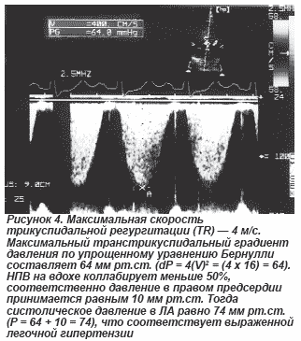
Определение давления в легочной артерии
максимальное систолическое давление в ЛА в покое не превышает 25 мм рт.ст.
При повышении его до 35 мм рт.ст. считают минимально увеличенным.
Давление 36-45 мм рт.ст. небольшой степени легочной гипертензии.
Умеренная ЛГ - повышение уровня давления 46-55 мм рт.ст.,
выраженная — более 55 мм рт.ст. Рис. демонстрирует расчет систолического давления в ЛА на допплеровском спектре трикуспидальной регургитации у больного с легочной гипертензией вследствие повторных тромбоэмболий в ЛА.
Конец лекции 2014

Slide 77
Методика определения давления в легочной артерии
Значение исследования нижней полой вены в определении ЛГ
Расчет давления в легочной артерии основан на определении пиковой скорости трикуспидальной регургитации и определении АД на основании уравнения Бернулли

Slide 78
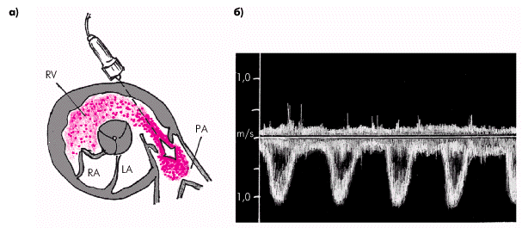
Сканирование по короткой оси и определение скорости кровотока в легочной артерии (ламинарный поток)

Slide 79
Конец лекции 2019
Благодарю за внимание

Slide 81
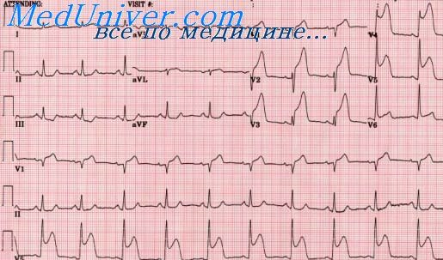

Slide 82
Сканирование по короткой оси на уровне клапанов аорты

